Slide 1
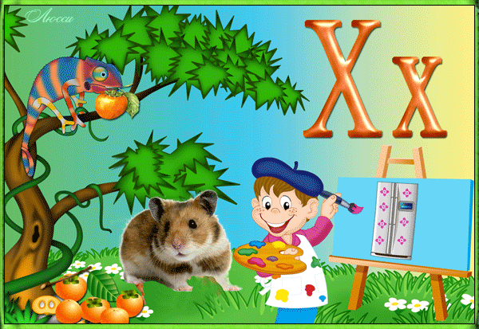
Звуки

Slide 2
Буква Х решила поиграть с тобой в прятки. Найди её среди других букв и обведи синим карандашом. (если есть возможность распечатайте, если нет пусть просто покажет)

Slide 3
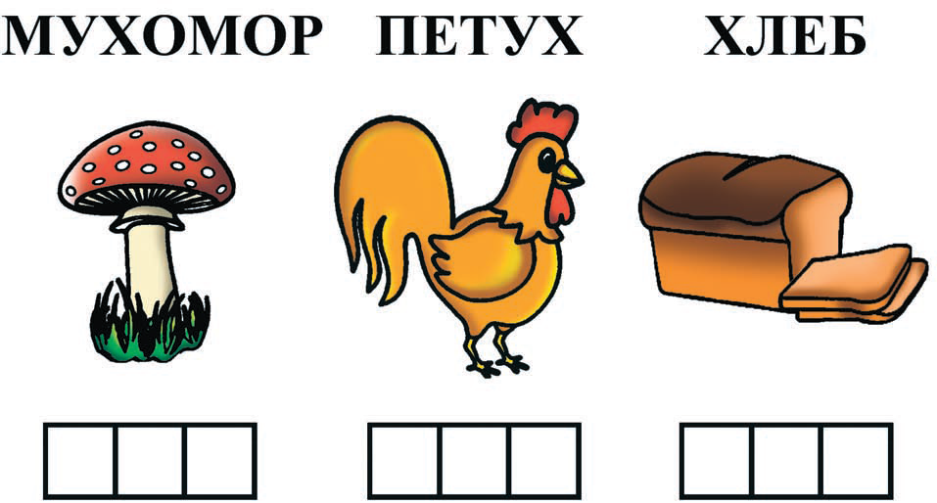
Определи, где находится звук Х. Закрась домик для звука (Выполнить в тетради)

Slide 4
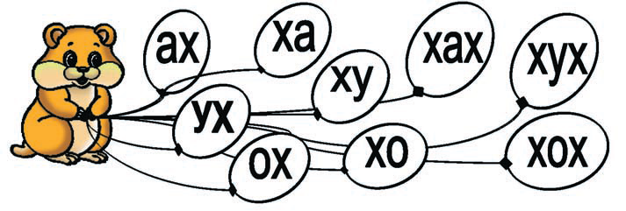
У хомячка много шариков. Что на них написано?

Slide 5
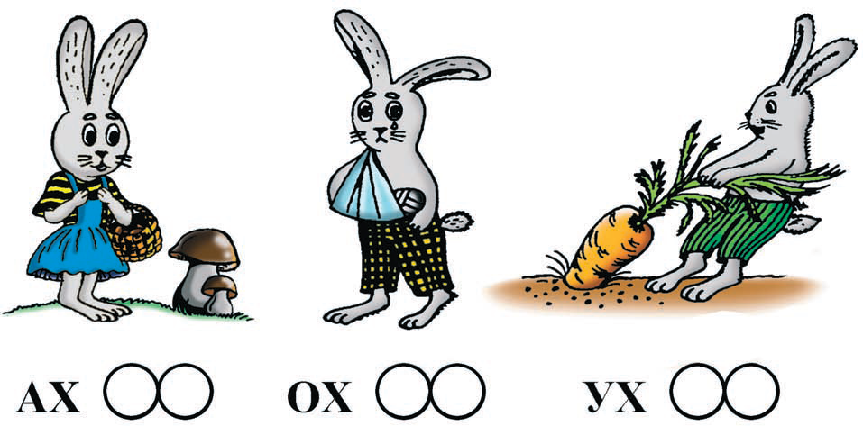
Закрась кружочки под картинкой в нужный цвет (в тетради напишите слоги, выполните задание)

Slide 6
Надуваем щеки. Руки на поясе.
Надуваем по очереди правую щеку, левую.
Изображаем потягивание.
Легкие движения ладоней по щекам, шее
Изображаем подметание
Маршируем
Маршируем
Показываем силу в руках

Slide 7
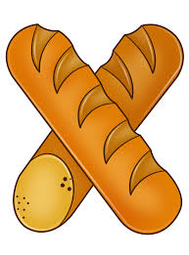

Slide 8
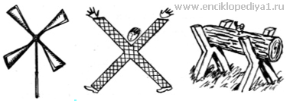
НА ЧТО ПОХОЖА БУКВА Х?

Slide 9
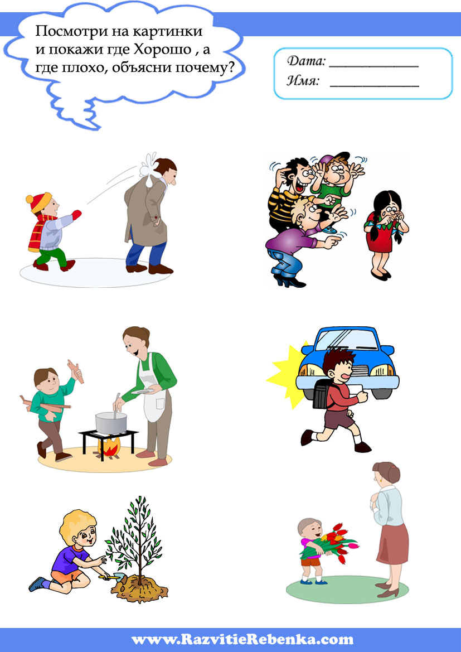
ПОСМОТРИ НА КАРТИНКИ И ОБЪЯСНИ, ГДЕ ХОРОШО, А ГДЕ ПЛОХО?

Slide 11
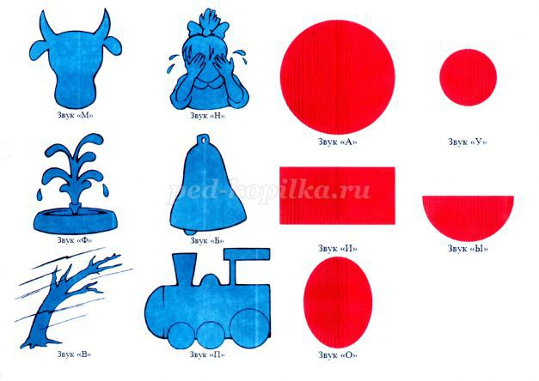
Что это за звуки?
(Ответ: правильно, это гласные звуки, они поются, на схеме изображаются красным цветом)

Slide 13
Звук Х –твердый, согласный (обозначаем синим),
Хь –мягкий, согласный (обозначаем зеленным)

Slide 14
Задание: Используя 2 клеточки, в тетради написать букву Х

